Slide 1
Тема: коррозия
Министерство образования Республики Башкортостан государственное автономное профессиональное образовательное учреждение Уфимский топливно-энергетический колледж
Специализация: 13.02.05.
Утенков П.А.
Валеева А.З.

Slide 2
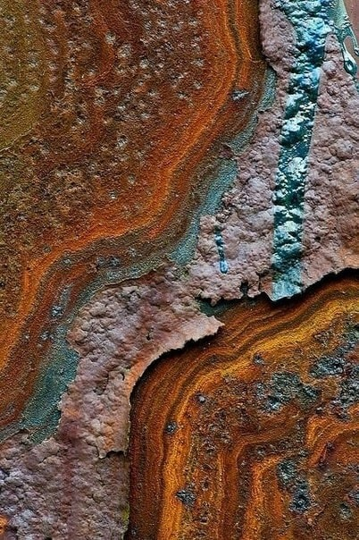
Коррозия металлов – самопроизвольно- протекающий процесс разрушения металлов и их сплавов окружающей средой.

Slide 4
Коррозия
Это окислительно-восстановительная реакция, при которой атомы металла превращаются в ионы.
2 Fe + 3 Cl₂ → 2 FeCl₃
Чем активнее металл, тем он больше подвержен коррозии. В роли окислителя выступают атмосферный кислород и катионы водорода.

Slide 5
I. Классификация в зависимости от среды:
атмосферная;
газовая (при повышении температуры);
в электролитах (кислоты, щелочи, соли);
в неэлектролитах (нефть, органические жидкости);
почвенная;
морская;
под действием блуждающих токов (электротранспорт);
биохимическая (деятельность микроорганизмов).

Slide 6
II. Классификация по характеру разрушения:
сплошная (по всей поверхности);
местная коррозия (коррозии подвергаются отдельные участки);
межкристаллическая (разрушение по грани зерен отдельных кристаллов).

Slide 7
Химическая коррозия
Химическая коррозия - процесс, который происходит при непосредственном взаимодействии металла или сплава с химическими реагентами окружающей среды.
Химическая коррозия может быть:
газовой;
жидкостной.

Slide 8
Химическая коррозия
Газовая химическая коррозия (происходит при взаимодействии металлов с сухими газами при высокой температуре)
Кроме О2 окислителями являются F2, Cl2, SO2, H2S

Slide 9
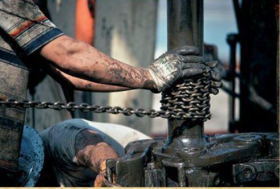
Химическая коррозия
Жидкостная химическая коррозия (возникает в жидкостных агрессивных органических средах) Например: нефть, бензин и т.д. (окислителем является S 2 )

Slide 10
Электрохимическая коррозия
Электрохимическая коррозия – процесс самопроизвольного разрушения металлов или сплавов при контакте с электролитом (в результате работы многочисленных микрогальванических элементов).
Возникновение гальванопар:
при контакте двух металлов;
при наличии примесей в металлах;
при контакте металлов с неоднородным по концентрации электролитом
при наличии неоднородных механических напряжений в металле

Slide 11
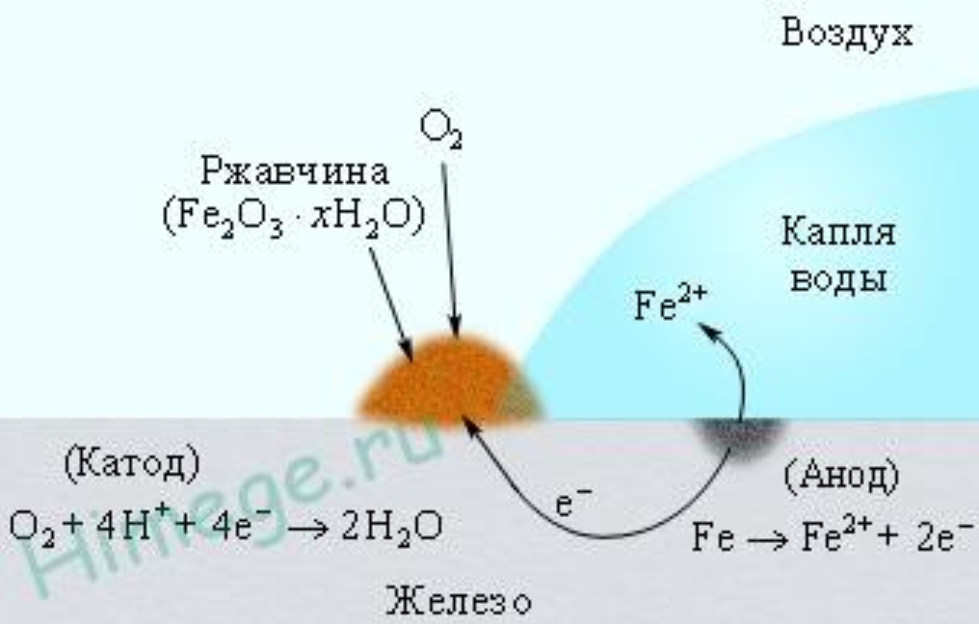
Электрохимическая коррозия
Механизм электрохимической коррозии

Slide 12
Электрохимическая коррозия
При электрохимической коррозии идут два связанных между собой процесса:
1. Анодное окисление металлов (на участке более активного металла)
2. Катодное восстановление окислителя среды (на участке менее активного металла) - в кислой среде окислителем являются ионы водорода и на катодных участках происходит их восстановление
- в нейтральной или щелочной среде окислителем является О 2, который на катодных участках восстанавливается

Slide 13
Скорость коррозии
Скорость коррозии зависит от природы металлов и измеряется потерей массы металла за единицу времени.
Скорость химической коррозии невелика, т.к. процесс окисления металла и восстановление окислителя идут на поверхности металлов и сплавов.
Скорость электрохимической коррозии во много раз выше, т.к. процесс окисления металла и восстановление окислителя среды пространственно разделены.

Slide 14
Защита металлов от коррозии
I группа: защитные покрытия:
металлические:
a) анодные (покрытие более активными металлами);
b) катодные (покрытия менее активными металлами)
2) неметаллические:
лакокрасочные покрытия;
b) оксидированные покрытия;
c) эмалированные покрытия
d) фосфатные покрытия.

Slide 15
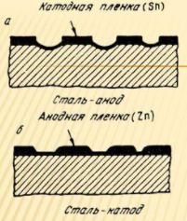
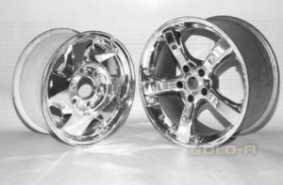
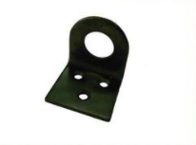
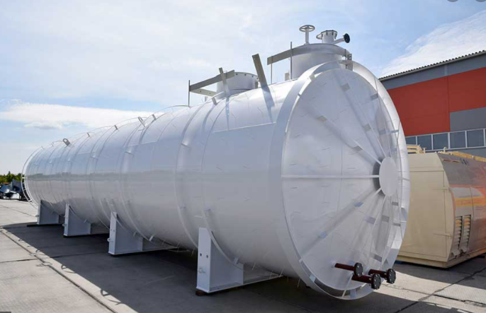
3
2
1
5
4
1 - Схема коррозии при катодном (а) и анодном(б) защитном покрытии; 2 – лакокрасочное покрытие; 3 – деталь с оксидированным покрытием; 4 – эмалированный бак; 5 – ключ с фосфатным покрытием

Slide 16
Защита металлов от коррозии
II группа: электрохимические способы защиты:
1) катодная защита (защищаемая металлическая конструкция подключается к отрицательному полюсу внешнего источника тока);
2) протекторная защита (к металлической конструкции крепят пластины из более активного металла);
3) легирование (введение в сплав компонентов, повышающих коррозионную стойкость);
4) изменение свойств окружающей среды с целью снижения ее агрессивности;
5) использование ингибиторов для уменьшения скорости коррозионных процессов.

Slide 17
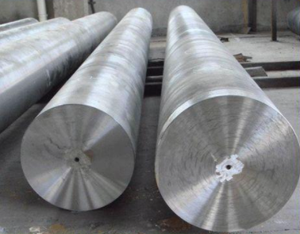
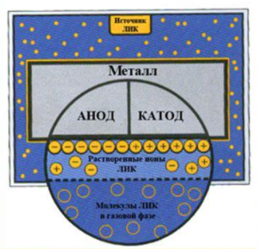
Защита металлов от коррозии
Схема ингибирования коррозии с помощью ЛИК (летучих ингибиторов коррозии).
Легированная сталь

Slide 18
Источники информации:
Коррозия и защита химической аппаратуры. Справочник Т.9, ред. А.М.Сухотин
2. Г.Я. Воробьева. Коррозионная стойкость материалов в агрессивных средах
3. Испытание конструкционных материалов опытной установки синтеза МТБЭ. Акт от 3.09.84.
4. Д.Г. Труфанов. Коррозионная стойкость нержавеющих сталей и чистых металлов
5. Коррозия и защита химической аппаратуры. Справочник Т.3, ред. А.М.Сухотин
6. Выбор материалов трубопроводов факельной установки на Мос. НПЗ. НИИХИММАШ
7. РТМ 26-02-39-84. Методы защиты и выбор материалов установок первичной переработки нефти
8. Классификатор сред. ВНИПИНефть
9. Коррозионная стойкость металлов в процессах производства водорода. Н/Т отчет

